Slide 1
Исполнитель Робот

Slide 2
Описание исполнителя
Среда исполнителя: Исполнитель Робот умеет перемещаться по лабиринту, начерченному на плоскости, разбитой на клетки.
Простые команды:
вверх,
вниз,
влево,
вправо,
закрасить.
Команды логические: (проверки условия)
сверху свободно, снизу свободно,
слева свободно, справа свободно.
Логические связки:
И,
НЕ,
ИЛИ.

Slide 3
| использовать Робот
алг
нач
кон
использовать Робот
алг
нач
вниз
вниз
вправо
вверх
влево
закрасить
вниз
кон
| - нужно удалить

Slide 4
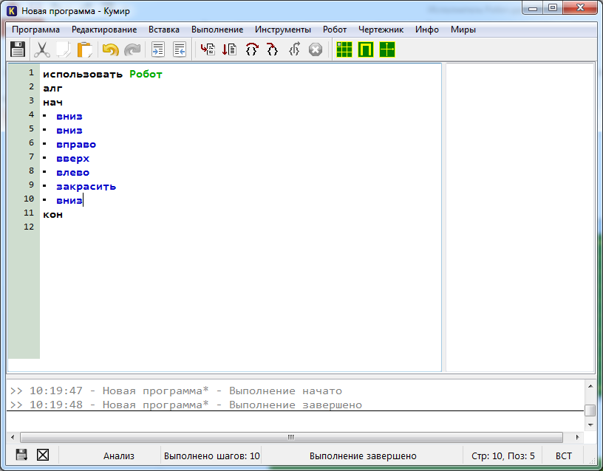
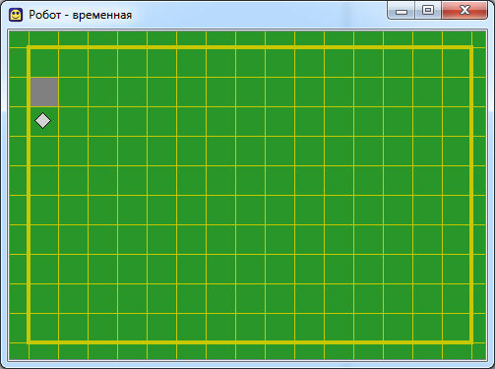

Slide 5
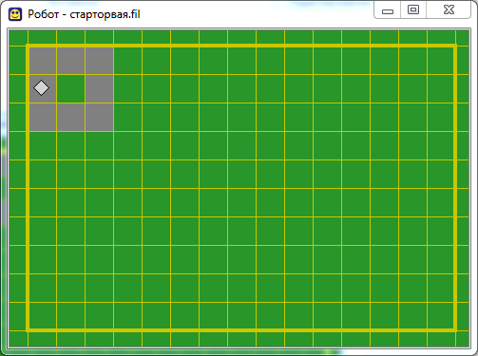
использовать Робот
алг
нач
закрасить
вправо
закрасить
вправо
закрасить
вниз
закрасить
вниз
закрасить
влево
закрасить
влево
закрасить
вверх
закрасить
кон

Slide 6
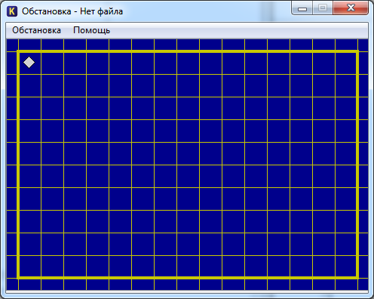
Редактировать Сохранить

Slide 7
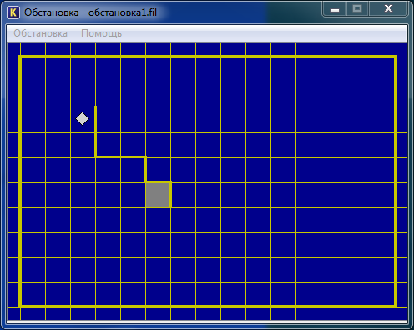

Slide 8
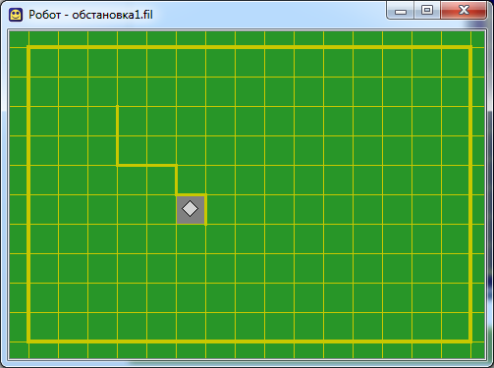
Составить алгоритм движения Робота до серой клетки при условии, что Робот не разрушится

Slide 9
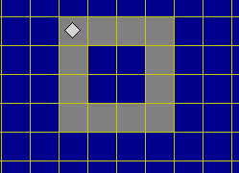
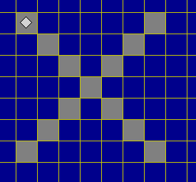

Slide 10
Если Робот получит команду передвижения через стену, то он разрушится (произойдет отказ). По команде закрасить закрашивается клетка, в которой Робот находится в настоящий момент (если клетка уже закрашена, отказа не происходит).

Slide 11
использовать Робот
алг
нач
вниз
вниз
вправо
вправо
вниз
вправо
кон

Slide 12
Исполнитель Робот
циклические алгоритмы

Slide 13
1) нц число повторений раз
· тело цикла (последовательность команд)
кц
2) нц пока условие
· тело цикла (последовательность команд)
кц
3) нц для i от i1 до i2
· тело цикла (последовательность команд)
кц

Slide 14
нц число повторений раз
· тело цикла (последовательность команд)
кц
Используется, когда некоторую последовательность команд нужно выполнить несколько раз подряд

Slide 15
Пример
алг рисунок
нач
нц 3 раз
вправо; закрасить
вниз; закрасить;
вниз; закрасить
влево; вверх; закрасить
вправо; вправо; закрасить
вправо; вправо; вверх
кц
кон
А |  |  |  |  |  |  |  |  |  |  |  | Б
рисуем плюс
переходим к следующему

Slide 16
использовать Робот
алг диагональ
нач
. нц 3 раз
. . закрасить
. . вправо
. . вниз
. кц
. закрасить
кон
А
 |  |  | Б

Slide 17
использовать Робот
алг лабиринт
нач
нц 5 раз
вверх; вверх; вверх
вправо
вниз; вниз; вниз
вправо
кц
кон
А |  |  |  |  |  |  |  |  |  | Б

Slide 18
2) нц пока условие
· тело цикла (последовательность команд)
кц
Условия робота (простые)
Слева стена
Справа стена
Снизу стена
Сверху стена
Клетка закрашена
Слева свободно
Справа свободно
Сверху свободно
Снизу свободно
Клетка чистая

Slide 19
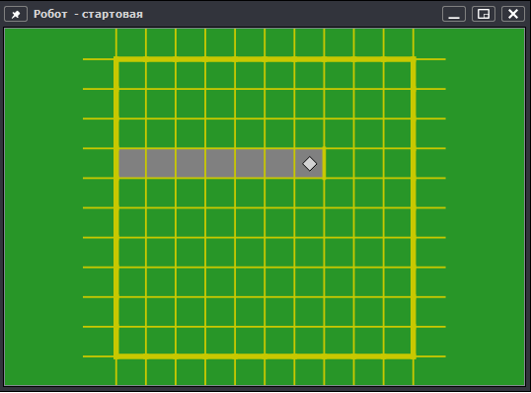
Закрашивание ряда до стены
использовать Робот алг нач . нц пока справа свободно . . закрасить; вправо . кц . закрасить кон

Slide 20
А

Slide 21
Нарисуем треугольник
алг треугольник
нач
| нц 4 раз
| | вправо
| кц
| нц 4 раз
| | закрасить; вправо; вниз
| кц
| нц 8 раз
| | закрасить; влево
| кц
| нц 4 раз
| | закрасить; вправо; вверх
| кц
кон
А

